Slide 1
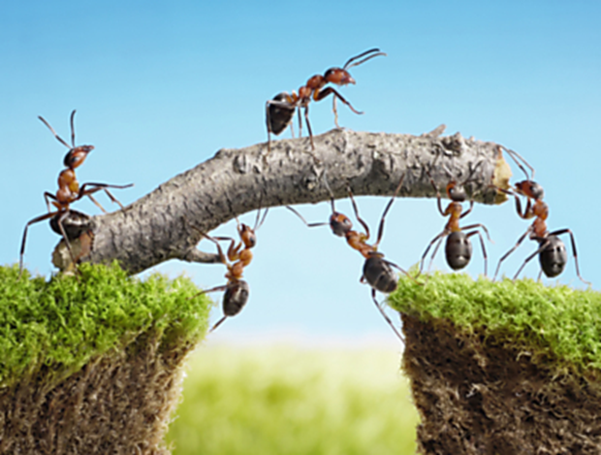


Jij maakt het verschil!
Altijd maar weer verbinding
-over een pedagogiek van vertrouwen
Pim Kalkman
PBS coach Verus
Conrector scholing & ontwikkeling Corderius College Amersfoort

Slide 2

…we delen onze verwachtingen…
Altijd maar weer verbinding: relatie & vertrouwen
Aktie ‘chocomel’
Positive Behavior Support

Slide 3

PBS, visie & missie
PBS en omdenken (‘Blind man…’)
Terug naar je bron
Notes:
Even inhaken op uitkomsten enquetes:
Positief: trots op de school, de teams, de samenwerking…, de leerlingen, wat ze bereiken… De POSITIEVE Dingen die gebeuren… Sluit mooi aan bij PBS, want PBS moet in je school passen, aansluiten bij de goede dingen die gebeuren! Niet iets revolutionairs nieuws, maar veel doen jullie ongetwijfeld al!
Ergernissen docenten: veel kleine dingen (zwerfvuil, indeling gebouw, disrespet ll), communicatie in de school…
Leerlingen: veel positieve dingen, leuke leraren, lange vakanties, ‘dat je van het plein af mag’…. Ergernissen: zie kopie!
Jullie mogen trots zijn op jullie school!!

Slide 4
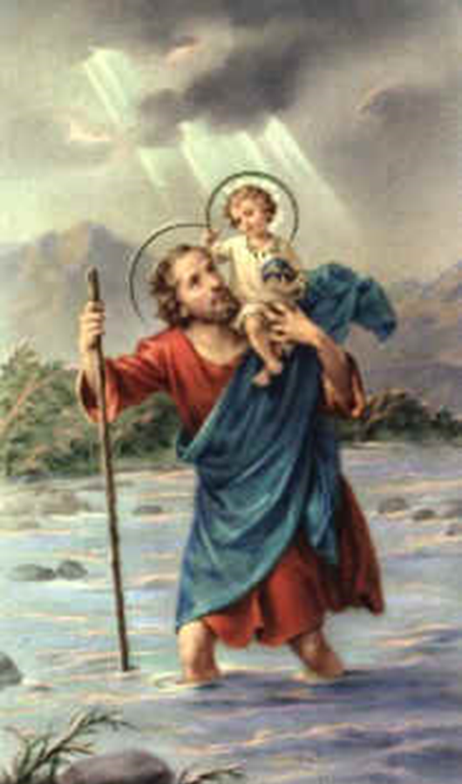
PBS, visie & missie
Christoffel
Visie op onderwijs & identiteit
Pas op de plaats:
-waarom ging jij ook alweer in het onderwijs?

Slide 5
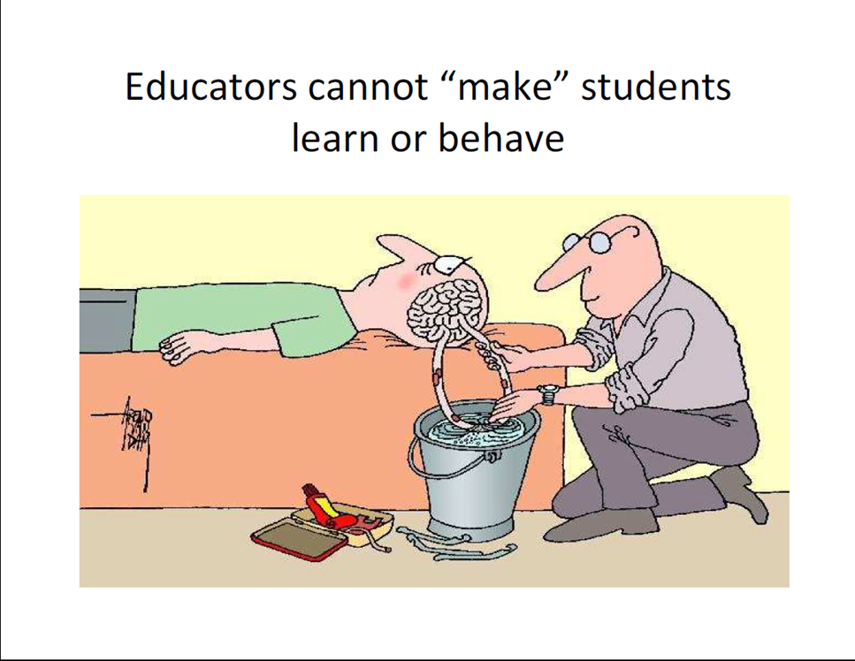
PBS: pedagogiek vanuit je (kern)waarden!

Slide 6
Uitgangspunten PBS:
Positief gedrag is (aan) te leren
-gericht op preventie
-opvoeders én leerlingen: het begint bij onszelf (‘identificatiemodel’)
Bemoediging levert meer op dan straf
-complimenten voor het gewone/gewenste
Niet soft, maar helder
-heldere verwachtingen (van ‘te laat’ naar ‘op tijd’)
Schoolwide: iedereen praat/doet mee
-PBS-team…
Relationeel & lange termijn

Slide 7
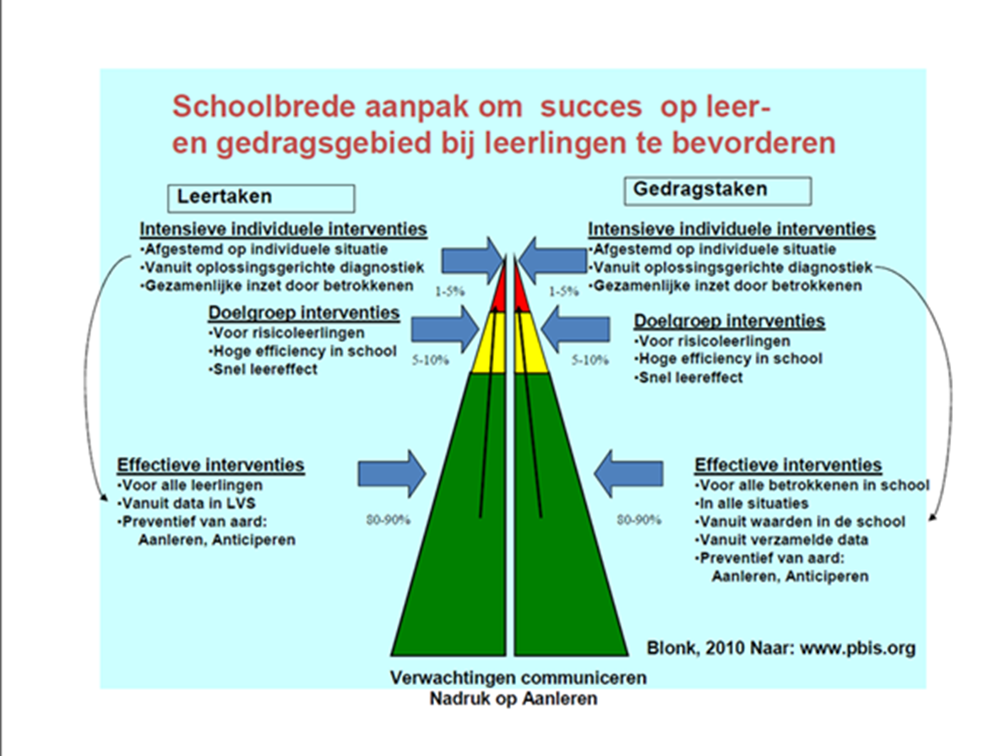

Slide 8

Pijlers van swPBS
Schoolbreed werken vanuit gedeelde waarden
Preventie: zoveel mogelijk voorkomen van probleemgedrag
Vanuit gedeelde waarden verwachtingen concreet maken, actief aanleren en bekrachtigen
Planmatige aanpak op basis van data
Partnerschap met ouders & samenwerking met de keten

Slide 9
Aan de slag…
Maak vanuit gedeelde waarden gedragsverwachtingen concreet voor alle locaties in en rond de school.
Maak de gedragsverwachtingen visueel en leer ze actief aan.
Waardeer en beloon gewenst gedrag met behulp van een systeem.
Minimaliseer aandacht voor ongewenst gedrag.
Formuleer en hanteer eenduidige consequenties voor
ongewenst gedrag.

Slide 10
Kernwaarden Ruimtes
Klas

Slide 11
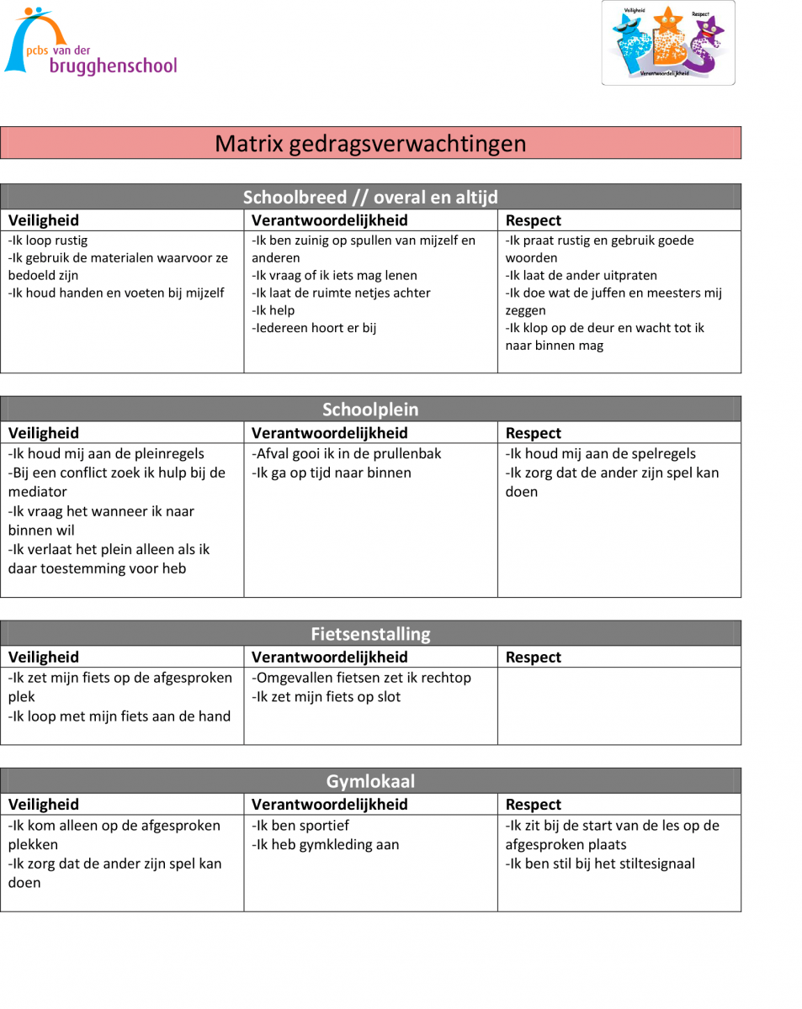

Slide 12

Afronding…

